Slide 1
音乐堡垒平台交易数据统计与分析服务子系统
用户登录子系统 | 点赞收藏子系统 | 搜索引擎子系统
支付交易子系统 | 音乐K歌子系统 | 音乐播放子系统

Slide 2
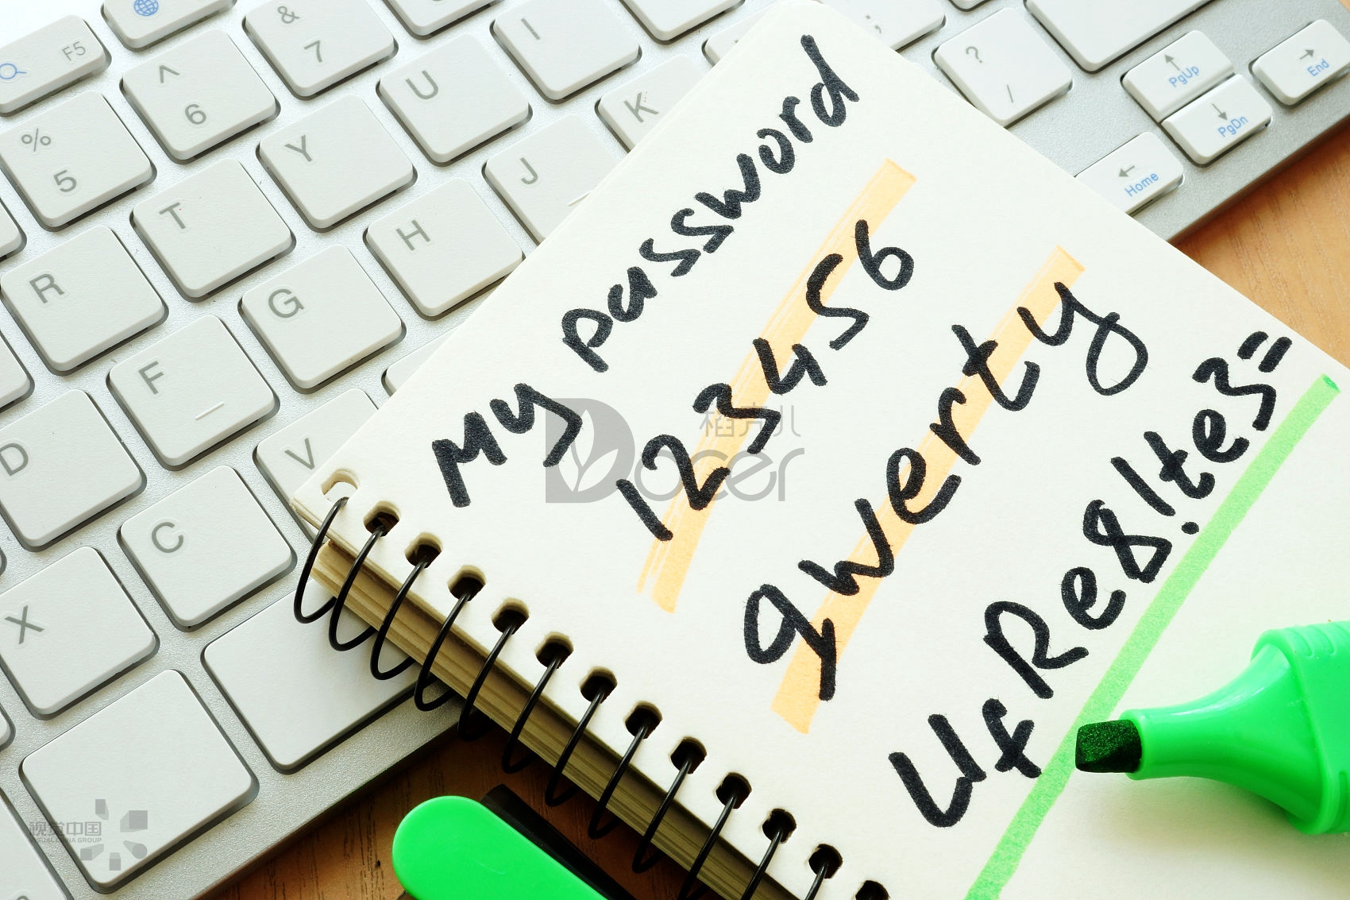
用户登录子系统
注册或登录模块
用户验证模块
返回

Slide 3

点赞收藏子系统
歌曲点赞数据搜集模块
评论点赞数据搜集模块
歌单创建收藏模块
返回

Slide 4

搜索引擎子系统
模糊搜索模块
歌手搜索模块
专辑搜索模块
听歌识曲搜索模块
搜索提示模块
返回

Slide 5

支付交易子系统
付费音乐购买模块
专辑购买模块
返回

Slide 6

音乐K歌子系统
歌曲录音模块
歌曲录音发布模块
点赞评论模块
返回

Slide 7

音乐播放子系统
音乐播放界面模块
歌词设置模块
音效设置模块
音乐MV模块
返回

Slide 8

谢谢大家！

